Slide 3
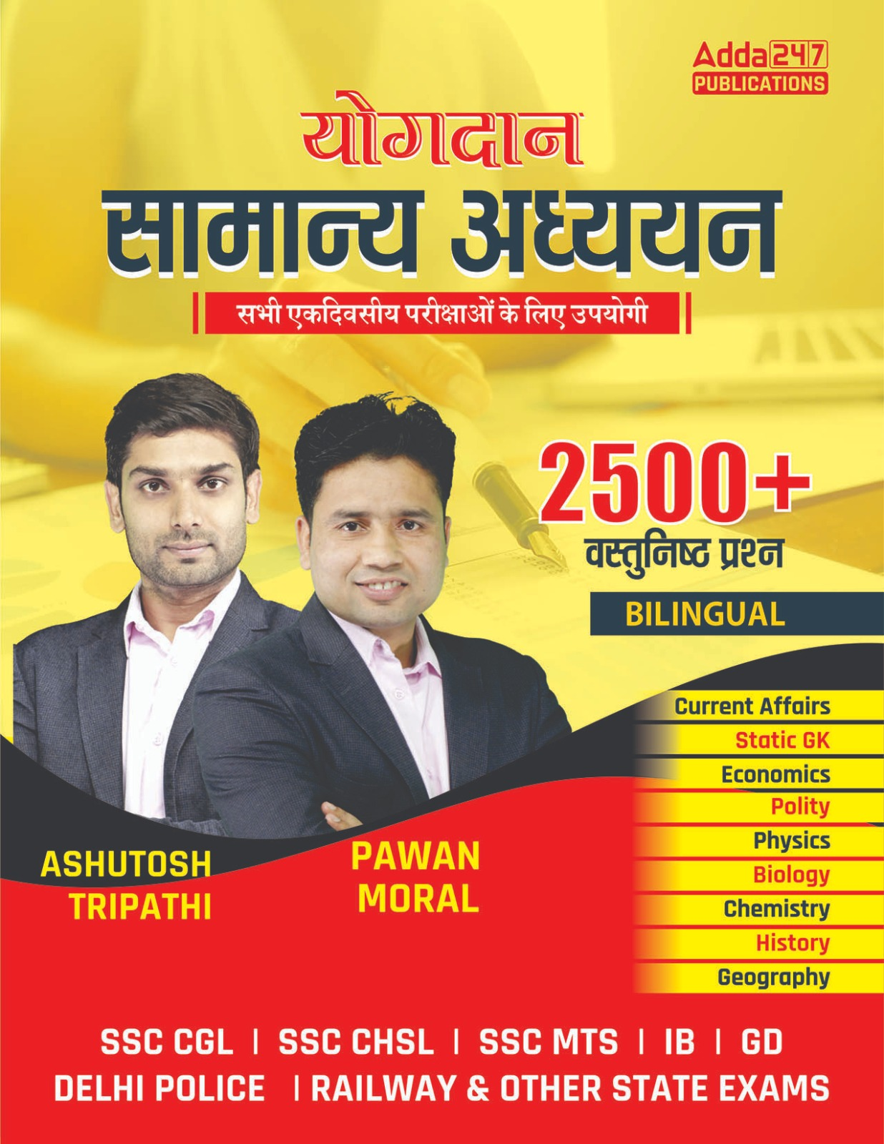

Slide 4
USE CODE – Y182
FOR MAXIMUM DISCOUNT

Slide 5
USE CODE – Y182
FOR MAXIMUM DISCOUNT

Slide 7
Exam Covered
SSC CGL, GD, CHSL , MTS, DELHI POLICE & Railway
नोट : यह करेंट अफेयर्स सभी राज्य के राज्यस्तरीय एवं PSC परीक्षाओं के लिए उपयोगी है ।

Slide 8
MOST IMPORTANT CURRENT AFFAIRS MCQs

Slide 9
Q1. 2023 के अंत तक किस राज्य से AFSPA क़ानून हटाने की घोषणा की गयी है ?
From which state it has been announced to remove AFSPA law by the end of 2023?
(a) अरुणाचल प्रदेश / Arunachal Pradesh (b) असम / Assam
(c) नागालैंड / Nagaland
(d) मणिपुर / Manipur
b

Slide 10
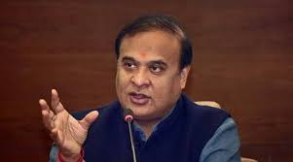

Slide 11
असम के मुख्यमंत्री हिमंत बिस्वा सरमा ने आफ्सपा (AFSPA) को 2023 के अंत तक राज्य से हटाने का की घोषणा की है ।
उन्होंने कहा कि 2023 के अंत तक असम से AFSPA को पूरी तरह से वापस लेने का लक्ष्य बना रहे हैं ।
पूर्वोत्तर के कुछ राज्यों व जम्मू—कश्मीर में यह कानून लागू है ।
उग्रवाद और आतंकवाद पर काबू पाने के लिए सुरक्षा बल को इस कानून के तहत तमाम तरह के खास अधिकार दिए गए हैं ।

Slide 12
वर्तमान में असम के 8 जिलों में अफस्पा लगा हुआ है ।
असम में यह कानून पहली बार नवंबर 1990 में लागू किया गया था ।
इसके बाद से जो भी सरकारें आईं, उन्होंने स्थिति की समीक्षा के बाद इसे हर छह महीने में बढ़ाया है ।

Slide 13
Q2. भारतीय रेलवे द्वारा किस देश को अभी हाल ही में 20 ब्रॉड गेज इंजन सौंपे गए हैं ?
To which country 20 broad gauge locomotives have been handed over by Indian Railways recently ?
(a) बांग्लादेश / Bangladesh
(b) नेपाल / Nepal
(c) श्रीलंका / Srilanka
(d) म्यांमार / Myanmar
a

Slide 14
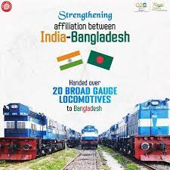

Slide 15
अभी हाल ही में भारतीय रेलवे ने बांग्लादेश को 20 ब्रॉड गेज (बीजी) इंजन सौंपे हैं ।
यह कदम भारत और बांग्लादेश के बीच द्विपक्षीय संबंधों को मजबूत करने के लिए उठाया गया है ।
रेल भवन में आयोजित डिजिटल हैंडओवर समारोह में रेल मंत्री अश्विनी वैष्णव और बांग्लादेश के रेल मंत्री मोहम्मद नुरुल इस्लाम सुजान ने भाग लिया ।
यह पहल अक्टूबर 2019 में प्रधान मंत्री शेख हसीना की भारत यात्रा के दौरान भारत सरकार द्वारा की गई प्रतिबद्धता को पूरा करती है ।

Slide 16
100 करोड़ रुपये से अधिक मूल्य के इन इंजनों से बांग्लादेश के रेलवे नेटवर्क को बढ़ाने और यात्री एवं मालगाड़ियों के परिचालन में सुधार करने में मदद मिलेगी ।
दोनों देश व्यापार में सुधार के लिए रेल कनेक्टिविटी के महत्व को पहचानते हैं और सीमा पार लिंक को मजबूत करने की दिशा में सक्रिय रूप से काम कर रहे हैं ।
वर्तमान में भारत और बांग्लादेश के बीच चलने वाली तीन जोड़ी यात्री ट्रेन हैं ।
इनमें कोलकाता (चितपोर) - ढाका मैत्री एक्सप्रेस, कोलकाता खुलना बंधन एक्सप्रेस और न्यू जलपाईगुड़ी-ठाका मिताली एक्सप्रेस शामिल हैं।

Slide 17
Q3. सौरव गांगुली को निम्न में से किस राज्य के टूरिजम का ब्रांड एंबेसडर नियुक्त किया गया है ?
Sourav Ganguly has been appointed as the brand ambassador of tourism of which of the following state ?
(a) ओडिशा / Odisha
(b) उत्तर प्रदेश / Uttar Pradesh
(c) त्रिपुरा / Tripura
(d) पश्चिम बंगाल / West Bengal
c

Slide 18
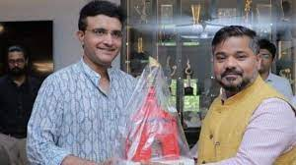

Slide 19
अभी हाल ही में पूर्व भारतीय क्रिकेट कप्तान और बीसीसीआई के पूर्व प्रमुख सौरव गांगुली को त्रिपुरा टूरिज्म के ब्रांड एंबेसडर के रूप में शामिल किया गया है ।
सौरव गांगुली ने राज्य के पर्यटन मंत्री सुशांत चौधरी से कोलकाता में उनके आवास पर मुलाकात के बाद त्रिपुरा पर्यटन के लिए ब्रांड एंबेसडर बनने की इच्छा व्यक्त की ।
त्रिपुरा पर्यटन के ब्रांड एंबेसडर के रूप में गांगुली के चयन से राज्य के अनदेखे पर्यटन स्थलों पर महत्वपूर्ण ध्यान आकर्षित करने की उम्मीद है ।

Slide 20
त्रिपुरा सरकार को भरोसा है कि सौरव गांगुली राज्य के सफल ब्रांड एंबेसडर होंगे और उनका मानना है कि उनकी लोकप्रियता त्रिपुरा में अधिक आगंतुकों को आकर्षित करने और पर्यटन उद्योग को बढ़ावा देने में मदद करेगा ।

Slide 21
Q4. ‘वर्ल्ड हेल्थ असेंबली’ के 76 वें संस्करण का आयोजन कहाँ किया गया ?
Where was the 76th edition of 'World Health Assembly' organized ?
(a) पर्थ / Perth
(b) जोधपुर / Jodhpur
(c) जिनेवा / Geneva
(d) बर्न / Bern
c

Slide 22
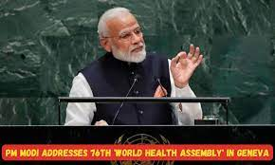

Slide 23
भारत के प्रधानमंत्री श्री नरेन्द्र मोदी ने जिनेवा, स्विट्जरलैंड में विश्व स्वास्थ्य सभा के 76वें सत्र को संबोधित किया ।
उन्होंने विश्व स्वास्थ्य संगठन (डब्ल्यूएचओ) को 75 वर्षों तक दुनिया की सेवा करने के लिए बधाई दी और विश्वास व्यक्त किया कि डब्ल्यूएचओ अगले 25 वर्षों के लिए लक्ष्य निर्धारित करेगा क्योंकि यह अपने 100 वर्षों के मील के पत्थर तक पहुंच जाएगा ।
प्रधानमंत्री ने स्वास्थ्य सेवा में विशेष रूप से लचीली वैश्विक प्रणालियों के निर्माण और वैश्विक स्वास्थ्य समानता को बढ़ावा देने में अधिक सहयोग की आवश्यकता पर बल दिया ।

Slide 24
उन्होंने अंतरराष्ट्रीय सहयोग के लिए भारत की प्रतिबद्धता और 100 से अधिक देशों को कोविड-19 टीकों की लगभग 30 करोड़ खुराक भेजने में देश की सफलता पर प्रकाश डाला, जिनमें से कई ग्लोबल साउथ से हैं ।
प्रधानमंत्री ने योग, आयुर्वेद और ध्यान जैसी स्वास्थ्य देखभाल की पारंपरिक प्रणालियों के महत्व पर भी जोर दिया ।

Slide 25
Q5. निम्न में से कौनसा देश कारों का सबसे बड़ा निर्यातक बन गया है ?
Which of the following country has become the largest exporter of cars ?
(a) भारत / India
(b) अमेरिका / America
(c) चीन / China
(d) इंग्लैंड / England
c

Slide 26
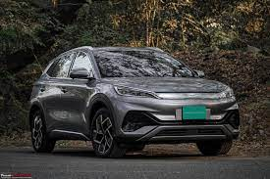

Slide 27
हाल ही में चीन कारों का सबसे बड़ा निर्यातक बन गया है ।
चीन के जनरल एडमिनिस्ट्रेशन ऑफ कस्टम्स के आंकड़ों के अनुसार, इस साल की पहली तिमाही में, चीन ने 1.07 मिलियन वाहनों का निर्यात किया, जो 2022 में इसी अवधि की तुलना में 58% की वृद्धि है ।
चीन जापान को पीछे छोड़ते हुए कारों का दुनिया का सबसे बड़ा निर्यातक बन गया है ।
इसके विपरीत, जापान ने 954,185 वाहनों का निर्यात किया, जो पिछले वर्ष से 6% की वृद्धि थी ।

Slide 28
2022 में, चीन ने 3.2 मिलियन कारों का निर्यात किया, जो जर्मनी के 2.6 मिलियन वाहन निर्यात से अधिक था, और इस संख्या को इलेक्ट्रिक वाहनों की बढ़ती मांग और रूस को बिक्री से बढ़ावा मिला था ।
चीन पिछले साल जर्मनी को पीछे छोड़कर दुनिया का दूसरा सबसे बड़ा कार निर्यातक बन गया था क्योंकि इलेक्ट्रिक कारों की ओर बदलाव ने देश के मोटर उद्योग का विस्तार करने में मदद की है ।

Slide 29
Q6. निम्न में से किस कंपनी को भारतीय क्रिकेट टीम के नए किट स्पोंसर के रूप में नियुक्त किया गया है ?
Which of the following company has been appointed as the new kit sponsor of the Indian cricket team ?
(a) ड्रीम इलेवन / Dream XI
(b) स्टार स्पोर्ट्स / Star Sports
(c) एडिडास / Adidas
(d) प्यूमा / Puma
c

Slide 30
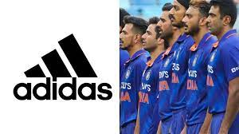

Slide 31
अभी हाल ही में भारतीय क्रिकेट कंट्रोल बोर्ड (बीसीसीआई) ने घोषणा की कि एडिडास भारतीय टीम का नया किट स्पोंसर होगा ।
एडिडास किलर जीन्स बनाने वाली कंपनी केवल किरण क्लोदिंग लिमिटेड की जगह लेगी जो तत्कालीन प्रायोजक मोबाइल प्रीमियर लीग स्पोर्ट्स (एमपीएल स्पोर्ट्स) के सौदे से बाहर होने के बाद अंतरिम प्रायोजक के रूप में आई थी ।
एडिडास एक जर्मन बहुराष्ट्रीय कंपनी है जो खेल के जूते, परिधान और सामग्री का निर्माण और डिज़ाइन करती है।

Slide 32
कंपनी का मुख्यालय जर्ज़न औराख़, जर्मनी में स्थित है और यह दुनिया का सबसे बड़ा स्पोर्ट्सवियर निर्माता है ।
एडिडास कई वर्षों से क्रिकेट में संलग्न रहा है और वर्तमान में यह इंग्लैंड और वेल्स क्रिकेट बोर्ड (ईसीबी) और ऑस्ट्रेलियाई क्रिकेटर्स एसोसिएशन (एसीए) के किट प्रायोजक है ।

Slide 33
Q7. निम्न में से किसके द्वारा NVS – 01 नामक उपग्रह लॉन्च किया जाएगा ?
A satellite named NVS-01 will be launched by which of the following ?
(a) नासा / NASA
(b) रोसकोसमोस / ROSCOSMOS
(c) जाक्सा / JAXA
(d) इसरो / ISRO
d

Slide 34
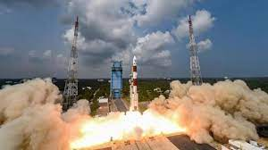

Slide 35
भारतीय अंतरिक्ष अनुसंधान संगठन (ISRO) द्वारा 29 मई को अपने नेविगेशन उपग्रह NVS-01 को लॉन्च करने की योजना की गयी है ।
NVS-01 एक नेविगेशन उपग्रह है ।
इसे आन्ध्र प्रदेश के श्रीहरिकोटा से जियोसिंक्रोनस लॉन्च व्हीकल (GSLV) Mk-IIके ज़रिये प्रक्षेपित किया जाएगा ।
इस नेविगेशन उपग्रह NVS-01 उपग्रह को जियोसिंक्रोनस ट्रांसफर ऑर्बिट (GTO) में तैनात करने के लिए डिज़ाइन किया गया है ।
यह ISRO का वर्ष 2023 का चौथा लॉन्च मिशन होगा ।

Slide 36
इसरो –
स्थापना : 15 अगस्त 1969
मुख्यालय : बेंगलुरु
संस्थापक : विक्रम साराभाई

Slide 37
Q8. निम्न में से किसके द्वारा ‘पंच कर्म संकल्प’ लांच किया गया ?
By whom among the following was the 'Panch Karma Sankalp' launched ?
(a) नितिन गडकरी / Nitin Gadkari
(b) सर्बानंद सोनोवाल / Sarbananda Sonowal
(c) अमित शाह / Amit Shah
(d) राजनाथ सिंह / Rajnath Singh
b

Slide 38
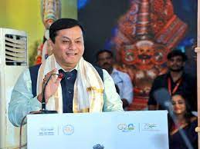

Slide 39
अभी हाल ही में केंद्रीय पत्तन, पोत परिवहन और जलमार्ग तथा आयुष मंत्री सर्बानंद सोनोवाल द्वारा पाँच प्रमुख घोषणाएँ की गयीं ।
इन्हें 'पंच कर्म संकल्प' कहा गया है ।
यह घोषणा उन्होंने केरल के मुन्नार में आयोजित मंत्रालय के दूसरे चिंतन शिविर के दौरान की ।
पंच कर्म संकल्प का उद्देश्य हरित नौवहन और बंदरगाहों के डिजिटलीकरण को बढ़ावा देना है ।

Slide 40
Q9. निम्न में से किसके द्वारा झारखंड उच्च न्यायालय के नए भवन का उद्घाटन किया गया ?
Who among the following inaugurated the new building of Jharkhand High Court ?
(a) द्रौपदी मुर्मु / Draupadi Murmu
(b) हेमंत सोरेन / Hemant Soren
(c) अमित शाह / Amit Shah
(d) नरेंद्र मोदी / Narendra Modi
a

Slide 41
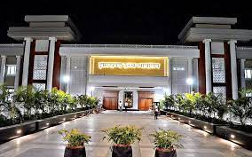

Slide 42
राष्ट्रपति द्रौपदी मुर्मु द्वारा रांची में झारखंड उच्च न्यायालय के नए भवन का लोकार्पण किया जाएगा ।
राष्ट्रपति खूंटी में जनजातीय कार्य मंत्रालय द्वारा आयोजित पांच सौ से अधिक महिला स्व – सहायता समूह के सम्मेलन में भी शामिल होंगी ।
वे रांची में भारतीय सूचना प्रौद्योगिकी संस्थान के दूसरे दीक्षांत समारोह की अध्यक्षता करेंगी ।
झारखंड –
राजधानी : रांची
मुख्यमंत्री : हेमंत सोरेन

Slide 43
Q10. भारतीय निशानेबाज गनीमत सेखों और दर्शना राठौड़ ने विश्व कप शॉट गन निशानेबाजी प्रतियोगिता में दो व्यक्तिगत पदक जीतकर इतिहास रच दिया । यह विश्वकप किस देश में खेला गया?
(a) डेनमार्क / Denmark
(b) साउथ कोरिया / South Korea
(c) जापान / Japan
(d) कजाख्स्तान / Kazakhstan
d

Slide 44
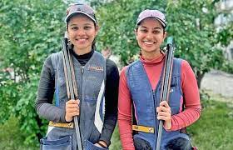

Slide 45
अभी हाल ही में कजाखस्तान के अल्माटी में विश्व कप शॉट गन निशानेबाजी प्रतियोगिता का आयोजन किया गया ।
इस प्रतियोगिता में महिलाओं की स्कीट स्पर्धा में गनीमत सेखों ने रजत और दर्शना राठौड़ ने कांस्य पदक जीत कर इतिहास रचा दिया है ।
कजाखस्तान की एसेम ओरिनबे ने शूट ऑफ में गनीमत शेखों को हराकर स्वर्ण पदक जीता ।
भारत ने पहली बार विश्व कप में महिलाओं की व्यक्तिगत स्कीट स्पर्धा में दो पदक जीते हैं ।

Slide 46
यह गनीमत का दूसरा व्यक्तिगत विश्व कप पदक है जबकि दर्शना राठौड़ ने सीनियर स्तर के अपने पहले फाइनल में ही पदक हासिल किया ।
पुरुषों की स्कीट में तीनों भारतीयों में से कोई भी खिलाड़ी फाइनल में जगह नहीं बना सका ।
कजाखस्तान –
राजधानी : अस्ताना
मुद्रा : कजाकिस्तानी तेंगे
प्रधान मंत्री : अलीखान स्माइलोव
आधिकारिक भाषाएँ : रूसी, कज़ाख

Slide 47
Q11. योजनाओं को हर घर तक ले जाने के लिए ‘शासन लागू दारी (आपके द्वार पर सरकार)’ नामक पहल किस राज्य द्वारा शुरू की गयी ?
Which state has launched an initiative called 'Shasan Lagoo Dari (Government at your Doorstep)' to take the schemes to every household ?
(a) आंध्र प्रदेश / Andhra Pradesh
(b) गुजरात / Gujarat
(c) महाराष्ट्र / Maharashtra
(d) तमिलनाडु / Tamilnadu
c

Slide 48
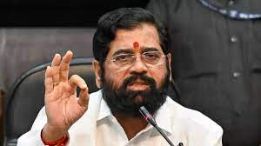

Slide 49
अभी हाल ही में महाराष्ट्र के मुख्यमंत्री एकनाथ शिंदे ने 'शासन लागू दारी' (आपके द्वार पर सरकार) पहल की शुरुआत की है ।
एक ही स्थान पर सरकारी योजनाओं का लाभ प्रदान करने के उद्देश्य से 'शासन लागू दारी' (आपके द्वार पर सरकार) पहल की शुरुआत की गयी है ।
सरकारी योजनाओं को आम आदमी के घर तक पहुँचाने के उद्देश्य से राज्य सरकार अब 'महालभारती' नामक एक नए पोर्टल का उपयोग करेगी, जहाँ राज्य की सभी योजनाओं को सूचीबद्ध किया जाएगा ।

Slide 50
महाराष्ट्र –
राजधानी: मुंबई
मुख्यमंत्री: एकनाथ शिंदे
राज्यपाल: रमेश बैस

Slide 51
Q12. सेन्ट्रल एशियन वॉलीबॉल एसोसिएशन (CAVA) महिला वॉलीबॉल चैलेंज कप का उद्घाटन निम्न में से किस देश में किया गया ?
The Central Asian Volleyball Association (CAVA) Women's Volleyball Challenge Cup was inaugurated in which of the following countries ?
(a) भारत / India
(b) नेपाल / Nepal
(c) जापान / Japan
(d) फ़्रांस / France
b

Slide 52
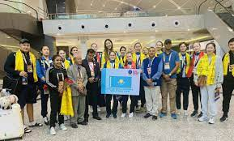

Slide 53
नेपाल के प्रधानमंत्री पुष्प कमल दहल 'प्रचंड' द्वारा हाल ही में काठमांडू में सेंट्रल एशियन वॉलीबॉल एसोसिएशन (CAVA) महिला वॉलीबॉल चैलेंज कप का उद्घाटन किया गया ।
इस प्रतियोगिता में मेजबान नेपाल सहित कुल आठ देश – भारत, बांग्लादेश, मालदीव, श्रीलंका, किर्गिस्तान, उज्बेकिस्तान और कजाकिस्तान हिस्सा लेंगे ।

Slide 54
Q13. ‘टाइगर शार्क 40’ नामक नौसेना अभ्यास बांग्लादेश और किसके बीच शुरू हुआ ?
Naval exercise named 'Tiger Shark 40' started between Bangladesh and whom ?
(a) मंगोलिया / Mangolia
(b) अमेरिका / America
(c) ओमान / Oman
(d) जापान / Japan
b

Slide 55
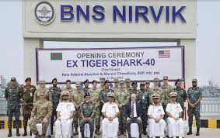

Slide 56
बांग्लादेश और अमेरिका के बीच 'टाइगर शार्क 40’ नामक नौसेना अभ्यास शुरू हुआ है ।
संयुक्त बांग्लादेश – अमेरिकी नौसेना अभ्यास 'टाइगर शार्क 40' चटोग्राम के बीएनएस निर्विक में शुरू हुआ ।
इस अभ्यास का उद्देश्य दोनों देशों की रणनीतिक क्षमताओं को बढ़ाना और पारस्परिक तकनीकी और प्रक्रियात्मक ज्ञान प्राप्त करना है ।
चटोग्राम नेवल एरिया कमांडर रियर एडमिरल अब्दुल्ला ए.एल. मामून चौधरी इस कार्यक्रम में मुख्य अतिथि के रूप में शामिल हुए ।

Slide 57
Q14. निम्न में से किसे भारत ताइक्वांडो की कार्यकारी समिति के अध्यक्ष के रूप में चुना गया है ?
Who among the following has been elected as the President of the Executive Committee of India Taekwondo ?
(a) चिरंजीव प्रसाद / Chiranjeev Prasad
(b) नामदेव शिरगाँवकर / Namdev Shirgaonkar
(c) अशोक मेहता / Ashok Mehta
(d) सुनीता वर्मा / Suneeta Verma
b

Slide 58
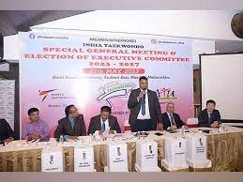

Slide 59
अभी हाल ही में नामदेव शिरगाँवकर को भारत ताइक्वांडो की कार्यकारी समिति के अध्यक्ष के रूप में निर्विरोध चुना गया ।
उन्होंने ताइक्वांडो में ब्लैक बेल्ट हासिल की है ।
भारत 25 मई से 5 जून तक अजरबैजान के बाकू में होने वाली आगामी सीनियर वर्ल्ड ताइक्वांडो चैंपियनशिप 2023 में शामिल होगा ।

Slide 60
Q15. अभी हाल ही में रे. स्टीवेन्सन का निधन हो गया । वे कौन थे ?
Recently, Ray. Stevenson passed away. Who were they ?
(a) अभिनेता / Actor
(b) एथलीट / Athlete
(c) वैज्ञानिक / Scientist
(d) शिल्पकार / Architect
a

Slide 61
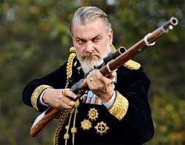

Slide 62
अभी हाल ही में अभिनेता रे. स्टीवेन्सन का 58 साल की उम्र में निधन हो गया ।
रे. स्टीवेन्सन ने एस.एस. राजामौली की फिल्म आरआरआर (RRR) में ब्रिटिश गवर्नर स्कॉट बक्सटन की भूमिका निभाई है ।
उनके 59वें जन्मदिन से चार दिन पहले उनके निधन की घोषणा की गई थी ।
रे रोम, वाइकिंग्स और डेक्सटर जैसे प्रमुख टीवी कार्यक्रमों में भी काम कर चुके हैं ।
उन्हें थोर फिल्मों और डायवर्जेंट सीरीज, साथ ही बैंड ऑफ गोल्ड, पीक प्रैक्टिस और मर्फीज लॉ जैसे कई यूके टीवी शो में भूमिकाओं के लिए भी जाना जाता है।

Slide 63
21 – 23 MAY 2023 CURRENT AFFAIRS REVISION

Slide 64
Q1. ‘द गोल्डन ईयर्स : द मेनी जॉयस ऑफ लिविंग ए गुड लॉन्ग लाइफ’ नामक पुस्तक किसके द्वारा लिखी गयी है ?
Who wrote the book 'The Golden Years: The Many Joys of Living a Good Long Life' ?
(a) किरेन रिजिजू / Kiren Rijuju
(b) अशोक वर्मा / Ashok Verma
(c) रस्किन बांड / Ruskin Bond
(d) अनुराग द्विवेदी / Anurag Dwivedi
c

Slide 65
Q2. निम्न में से किस दिन को विश्व माप विज्ञान दिवस के रूप में मनाया जाता है ?
Which of the following day is observed as World Metrology Day ?
(a) 19 मई / 19 May
(b) 20 मई / 20 May
(c) 21 मई / 21 May
(d) 22 मई / 22 May
b

Slide 66
Q3. निम्न में से कौनसा शहर सतत विकास लक्ष्यों (SDG) प्रगति को मापने वाला भारत का पहला शहर बन गया है ?
Which of the following city has become the first city in India to measure the Sustainable Development Goals (SDG) progress ?
(a) भोपाल / Bhopal
(b) अहमदाबाद / Ahmedabad
(c) मुंबई / Mumbai
(d) नई दिल्ली / New Delhi
a

Slide 67
Q4. निम्न में से किस राज्य में भारत के सबसे बड़े स्काईवॉक ब्रिज का उद्घाटन किया गया ?
In which of the following state India's largest skywalk bridge was inaugurated ?
(a) सिक्किम / Sikkim
(b) गुजरात / Gujarat
(c) महाराष्ट्र / Maharashtra
(d) तमिलनाडु / Tamilnadu
d

Slide 68
Q5. निम्न में से कौनसा दिन विश्व मधुमक्खी दिवस के रूप में मनाया जाता है ?
Which of the following day is celebrated as World Bee Day ?
(a) 19 मई / 19 May
(b) 20 मई / 20 May
(c) 21 मई / 21 May
(d) 22 मई / 22 May
b

Slide 69
Q6. अभी हाल ही में किस देश के द्वारा सतत विमानन ईंधन का उपयोग करके पहला वाणिज्यिक विमान लॉन्च किया गया ?
Which country has recently launched the first commercial aircraft using sustainable aviation fuel ?
(a) अमेरिका / America
(b) भारत / India
(c) फ्रांस / France
(d) चीन / China
b

Slide 70
Q7. 5000 साल पुराने ‘ग्रेट ग्रैंडफादर’ पेड़ को दुनिया का सबसे पुराना पेड़ घोषित किया गया है। यह पेड़ किस देश में स्थित है ?
The 5000 year old 'Great Grandfather' tree has been declared as the oldest tree in the world. In which country is this tree located ?
(a) नेपाल / Nepal
(b) भूटान / Bhutan
(c) चिली / Chile
(d) भारत / India
c

Slide 71
Q8. मोंटाना टिकटॉक पर प्रतिबंध लगाने वाला पहला राज्य बनने वाला है । यह किस देश में स्थित है ?
Montana is about to become the first state to ban TikTok. In which country is it located ?
(a) अमेरिका / America
(b) इंग्लैंड / Engand
(c) जर्मनी / Germany
(d) चीन / China
a

Slide 72
Q9. निम्न में से किस राज्य में खेलो इंडिया यूनिवर्सिटी गेम्स का उद्घाटन किया जाएगा ?
In which of the following state Khelo India University Games will be inaugurated ?
(a) पंजाब / Punjab
(b) उत्तर प्रदेश / Uttar Pradesh
(c) गुजरात / Gujarat
(d) हरियाणा / Haryana
b

Slide 73
Q10. निम्न में से किसे स्वास्थ्य एवं परिवार कल्याण मंत्रालय में राज्य मंत्री के रूप में नियुक्त किया गया है ?
Who among the following has been appointed as the Minister of State in the Ministry of Health and Family Welfare ?
(a) अर्जुन राम मेघवाल / Arjun Ram Meghval
(b) प्रो. एस. पी. सिंह बघेल / Pro. S. P. Singh Baghel
(c) किरेन रिजिजु / Kiren Rijuju
(d) अशोक पाल / Ashok Pal
b

Slide 74
Q11. निम्न में से किस द्वारा नई दिल्ली में त्रिपुरा के प्रसिद्ध आर्गेनिक क्वीन पाइनएप्पल का शुभारंभ किया गया?
Who among the following launched the famous Organic Queen Pineapple of Tripura in New Delhi ?
(a) नरेंद्र मोदी / Narendra Modi
(b) नरेंद्र सिंह तोमर / Narendra Singh Tomar
(c) माणिक साहा / Manik Saha
(d) रतनलाल नाथ / Ratanlal Nath
b

Slide 75
Q12. निम्न में से किस देश में G7 सम्मलेन का आयोजन किया जा रहा है ?
In which of the following country the G7 summit is being organized ?
(a) अमेरिका / America
(b) कनाडा / Canada
(c) जापान / Japan
(d) इटली / Italy
c

Slide 76
Q13. निम्न में से किस देश में कैबसैट के 29 वें संस्करण का समापन किया गया ?
In which of the following country the 29th edition of CABSAT was concluded ?
(a) मिस्र / Egypt
(b) संयुक्त अरब अमीरात / UAE
(c) नॉर्वे / Norway
(d) ब्राजील / Brazil
b

Slide 77
Q14. ‘प्राइम ग्लोबल सिटीज इंडेक्स Q1 2023’ की रिपोर्ट के अनुसार वैश्विक शहरों में मुंबई को कौनसा स्थान प्राप्त हुआ है ?
According to the report of 'Prime Global Cities Index Q1 2023', what is the rank of Mumbai in global cities ?
(a) 5th
(b) 6th
(c) 7th
(d) 8th
b

Slide 78
Q15. भारत ने निम्न में से किस देश की सहायता के लिए ‘ऑपरेशन करुणा’ को शुरू किया है ?
India has launched 'Operation Karuna' to help which of the following countries ?
(a) ताइवान / Taiwan
(b) यूक्रेन / Ukraine
(c) श्रीलंका / Srilanka
(d) म्यांमार / Myanmar
d

Slide 79
Q16. वित्त वर्ष 2023–24 में मॉर्गन स्टेनली के अनुसार भारत की विकास दर कितने प्रतिशत रहने का अनुमान है ?
According to Morgan Stanley in the financial year 2023–24 India's growth rate is estimated to be what percent ?
(a) 5.8 %
(b) 5.9 %
(c) 6.1 %
(d) 6.2 %
d

Slide 80
Q17. निम्न में से किस दिन राष्ट्रीय लुप्तप्राय प्रजाति दिवस 2023 मनाया गया ?
On which of the following day National Endangered Species Day 2023 was observed ?
(a) 19 मई / 19 May
(b) 20 मई / 20 May
(c) 21 मई / 21 May
(d) 22 मई / 22 May
a

Slide 81
Q18. अभी हाल ही में रतन लाल कटारिया का निधन हो गया। वे कौन थे ?
Recently Ratan Lal Kataria passed away. Who were they ?
(a) राजनेता / Politician
(b) एथलीट / Athlete
(c) वैज्ञानिक / Scientist
(d) शिल्पकार / Architect
a

Slide 82
Q19. निम्न में से किस स्थान पर आपदा जोखिम न्यूनीकरण कार्य समूह की दूसरी बैठक का आयोजन किया जाएगा ?
At which of the following places the second meeting of the Working Group on Disaster Risk Reduction will be held ?
(a) भोपाल / Bhopal
(b) अहमदाबाद / Ahmedabad
(c) मुंबई / Mumbai
(d) नई दिल्ली / New Delhi
c

Slide 83
Q20. वर्ल्ड फूड इंडिया 2023 पर पहली अंतर–मंत्रालयी समिति की पहली बैठक का आयोजन निम्न में से किस शहर में किया गया ?
The first meeting of the first Inter–Ministerial Committee on World Food India 2023 was held in which of the following cities ?
(a) कानपुर / Kanpur
(b) चेन्नई / Chennai
(c) शिमला / Shimla
(d) नई दिल्ली / New Delhi
d

Slide 84
Q21. निम्न में से किस खिलाड़ी ने हाल ही में इटैलियन ओपन 2023 का ख़िताब जीता है ?
Which of the following player has recently won the title of Italian Open 2023 ?
(a) होल्गर रुण / Holger Run
(b) राफेल नडाल / Rafale Nadale
(c) डेनियल मेदवेदेव / Daniel Medvedev
(d) नोवाक जोकोविच / Novac Djokovich
c

Slide 85
Q22. भारतीय एथलीट शैली सिंह ने हाल ही में आयोजित गोल्डन ग्रांड प्रिक्स 2023 में कांस्य पदक जीता है । यह प्रतियोगिता किस देश में आयोजित की गयी ?
Indian athlete Shaili Singh has won the bronze medal in the recently held Golden Grand Prix 2023. In which country was this competition held ?
(a) भारत / India
(b) जापान / Japan
(c) इटली / Italy
(d) इंग्लैंड / England
b

Slide 86
Q23. निम्न में से किस दिन अंतर्राष्ट्रीय जैव विविधता दिवस मनाया जाता है ?
On which of the following day International Biodiversity Day is observed?
(a) 20 मई / 20 May
(b) 21 मई / 21 May
(c) 22 मई / 22 May
(d) 23 मई / 23 May
c

Slide 87
Q24. अल मोहद अल हिन्दी नामक नौसेना अभ्यास भारत और किस देश के बीच किया गया ?
Naval exercise named Al Mohd Al Hindi was conducted between India and which country ?
(a) मिस्र / Egypt
(b) ईरान / Iran
(c) संयुक्त अरब अमीरात / UAE
(d) सऊदी अरब / Saudi Arabia
d

Slide 88
Q25. निम्न में से किस देश में 2024 क्वाड समिट का आयोजन किया जाएगा ?
In which of the following country the 2024 Quad Summit will be held ?
(a) ऑस्ट्रेलिया / Australia
(b) भारत / India
(c) अमेरिका / America
(d) जापान / Japan
b

Slide 89
Q26. गेवरा कोयला खदान एशिया की सबसे बड़ी कोयला खदान बन जाएगी । यह किस देश में स्थित है ?
The Gevra coal mine will become the largest coal mine in Asia. In which country is it located ?
(a) मलेशिया / Malaysia
(b) भारत / India
(c) रूस / Russia
(d) चीन / China
b

Slide 90
Q27. निम्न में से किस दिन राष्ट्रीय आतंकवाद विरोधी दिवस मनाया जाता है ?
On which of the following day the National Anti-Terrorism Day is observed ?
(a) 20 मई / 20 May
(b) 21 मई / 21 May
(c) 22 मई / 22 May
(d) 23 मई / 23 May
b

Slide 91
Q28. तीर्थयात्रियों को मुफ्त हवाई यात्रा प्रदान करने वाला भारत का पहला राज्य कौन बन गया है ?
Which has become the first state in India to provide free air travel to pilgrims ?
(a) मध्य प्रदेश / Madhya Pradesh
(b) उत्तर प्रदेश / Uttar Pradesh
(c) गुजरात / Gujarat
(d) हरियाणा / Haryana
a

Slide 92
Q29. निम्न में से किस देश में विश्व स्वास्थ्य सभा के 76 वें सत्र का आयोजन किया गया ?
In which of the following country the 76th session of the World Health Assembly was organized ?
(a) स्वीडन / Sweeden
(b) स्विट्जरलैंड / Switzerland
(c) फ्रांस / France
(d) अमेरिका / America
b

Slide 94
USE CODE – Y182 TO GET
MAXIMUM DISCOUNT

Slide 95
USE CODE – Y182 TO GET
MAXIMUM DISCOUNT

Slide 97
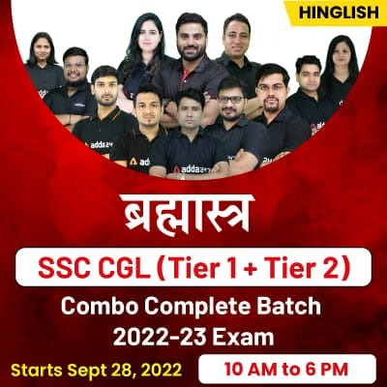
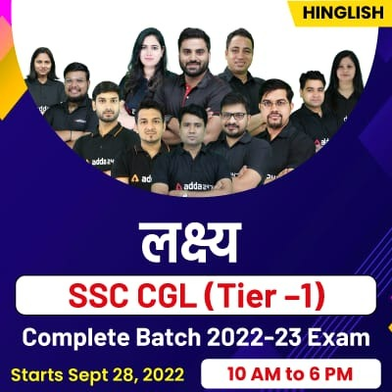
THE 10 MINUTES SHOW by Ashutosh Tripathi
सैन्य अभ्यास 2022

Slide 98
For Maximum Discount on any batch and video course
USE CODE
Y182
Note : Maximum Discount for any book and test series - Y182S

